Slide 1
CODAGES ENTROPIQUES

Slide 2
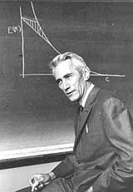
AVANT PROPOS
La théorie de l’information est bien évidemment la base des télécommunications actuelles surtout à partir des travaux de Claude Elwood SHANNON dès1948.
https://mathshistory.st-andrews.ac.uk/Biographies/Shannon/
http://neilsloane.com/doc/shannonbib.html
Claude Shannon
1916 - 2001
La théorie de l’information est très sollicitée dans divers autres domaines à l’instar des neurosciences, de la reconnaissance biométrique et même dans les finances ….etc. En effet, dans tous ces exemples, le dénominateur commun est qu’ils peuvent être représentés comme étant une variable aléatoire souvent discrète de taille finie et qui suit une certaine loi de probabilité.
Dans notre cours, nous allons nous intéresser plus particulièrement au codage source dans les chaines de transmission actuelles

Slide 3
INTRODUCTION
Dans le chapitre précédent nous avons expliqué les deux principaux types de codage utilisés à savoir :
Codage Source: pour améliorer l’ efficacité
Codage Canal : pour améliorer la fiabilité
En ce qui concerne le codage source, sa tâche principale est de représenter un signal avec le nombre minimum de symboles (binaires) sans dépasser un "niveau de distorsion acceptable", qui est déterminé par l'application.
Deux types de techniques de codage source sont utilisés:
Codage sans perte: C’est un codage réversible, souvent de type entropique. Mais avec des taux de compression relativement faibles
Codage avec perte: C’est un codage irréversible, mais qui peut assurer des taux de compression très élevés au détriment d’une certaine perte.

Slide 4
INTRODUCTION
Dans ce chapitre nous allons donc nous intéresser au:
Codage entropique : appelé également codage statistique à longueur variable (VLC : Variable-Length Code), fait partie des méthodes de codage de source sans pertes.
Son objectif principal, comme toutes les techniques de compression avec/sans pertes, est de modifier les données issues d'une source (capteur) pour réduire leurs taille en vue d’une transmission sur un canal de communication ou tout simplement un stockage sur une unité de mémoire (disque dur, DVD, mémoires EEPROM …etc).
Les principaux types de codage entropique sont :
le codage de Huffman
le codage arithmétique.
le codage Lempel-Ziv
… etc

Slide 5
RAPPELS SUR LES VARIABLES ALEATOIRES
Une variable aléatoire est une description numérique du résultat d'une expérience statistique.
Les variables aléatoires sont généralement de nature discrètes ou continues. Des fois elles peuvent être un mélange des deux.
Variable aléatoire X discrète
Une variable aléatoire qui ne peut prendre qu'un nombre fini ou dénombrable est dite discrète;
Variable aléatoire X continue
Une variable aléatoire qui peut prendre n'importe quelle valeur dans un certain intervalle de nombres réels est dit continu.
Variable aléatoire X mélange (continue et discrète simultanément)
Une variable aléatoire qui peut prendre en même temps des valeurs discrètes et continues.

Slide 6
RAPPELS SUR LES VARIABLES ALEATOIRES
Loi de probabilité d’une variable aléatoire X discrète
Pour une variable aléatoire discrète, X, la distribution de probabilité est définie par une fonction de masse de probabilité, notée f(x_{i}); où x_{i} l’ensemble des valeurs que la variable aléatoire discrète X peut prendre,
Cette fonction fournit la probabilité pour chaque valeur x_{i} de la variable aléatoire X.
Dans le développement de la fonction de probabilité pour une variable aléatoire discrète, deux conditions doivent être satisfaites:
f(x_{i} ) doit être non négatif pour chaque valeur de la variable aléatoire,
1 ≥ f(x_{i} ) ≥ 0
(2) la somme des probabilités pour chaque valeur de la variable aléatoire doit être égale à un.

Slide 7
RAPPELS SUR LES VARIABLES ALEATOIRES
ESPERANCE MATHEMATIQUE
L’espérance, notée E(x) correspond à une moyenne pondérée
Variable aléatoire discrète
Soit X un va discrète qui prend des valeurs dans l'ensemble D et a comme densité de probabilité f(x_{i}). Alors l’espérance mathématique ou moyenne statistique (ou d’ensemble) de X est:
Variable aléatoire continue
L’espérance mathématique (moyenne statistique) d'une va continue X avec une fonction de densité de probabilité (pdf) f (x) est:

Slide 8
RAPPELS SUR LES VARIABLES ALEATOIRES
VARIANCE
La variance d'une variable aléatoire, notée Var(X) ou σ², est une moyenne pondérée des écarts au carré de la moyenne.
Dans le cas discret, les poids sont donnés par la fonction de probabilité,
Dans le cas continu, les poids sont donnés par la fonction de densité de probabilité.
L'écart type, noté σ, est la racine carrée positive de la variance. Étant donné que l'écart-type est mesuré dans les mêmes unités que la variable aléatoire et que la variance est mesurée en unités au carré, l'écart-type est souvent la mesure préférée.
Variable aléatoire discrète
Variable aléatoire continue

Slide 9
RAPPELS SUR LES VARIABLES ALEATOIRES
Un exemple typique en télécommunications où nous aurons besoin de connaitre la relation entre deux variables aléatoires, X représentant les données émises et Y celle représentant les données reçues.
Le canal étant hostile où il introduit des perturbations (bruits, interférences, effet Doppler …. etc).
La comparaison entre ces deux variables, de point de vue corrélation, nous permet d’évaluer le degré de perturbations introduites par le canal
CANAL
P(Y/X)
Source
Codages
Source/Canal
Décodage
Canal / Source
M
M’
C =X
C’=Y
M : Message, variable aléatoire, délivré par la source sous forme d’un alphabet original {m₁, …., m_{l}}
C : les mots de code sous forme d’un alphabet aléatoire {c₁, …., c_{n}}
C’ : les mots de code reçu avec présence d’erreurs {c’₁, …., c’_{n}}
M’ : les données reconstruites avec présence éventuelles d’une certaine perte

Slide 10
RAPPELS SUR LES VARIABLES ALEATOIRES
Densité de probabilité Conjointe
Soit X et Y deux variables aléatoires discrètes, et soit S désignent le support bidimensionnel de X et Y. Alors, la fonction f(x,y) = P(X=x,Y=y) est une fonction de masse de probabilité conjointe si elle satisfait les trois conditions suivantes:

Slide 11
RAPPELS SUR LES VARIABLES ALEATOIRES
Densité de probabilité marginale
Soit X une variable aléatoire discrète avec le support S₁, et soit Y une variable aléatoire discrète avec le support S₂.
Soit X et Y la fonction de masse de probabilité conjointe avec le support S.
Alors, la fonction de probabilité de la va X seule, appelée fonction de probabilité marginale de X, est définie par :
De même, la fonction de probabilité de la va Y seule, appelée fonction de probabilité marginale de Y, est définie par :

Slide 12
RAPPELS SUR LES VARIABLES ALEATOIRES
Indépendance et dépendance de 2 va
Les variables aléatoires X et Y sont indépendantes si et seulement si:
P(X=x,Y=y) = P(X=x) × P(Y=y)
x ∈ S₁ et y ∈ S₂
Sinon, X et Y sont dits dépendants.
Soit maintenant, une fonction de probabilité conjointe f (x, y), et que nous voulions trouver la moyenne statistique de X (notée E(X)).
On peut commencer par trouver d'abord la densité de probabilité marginale de X, puis d'utiliser la définition de l’espérance E (X).
Alternativement, nous pourrions utiliser la définition suivante de la moyenne.
Où u(x,y) est fonction de ces deux variables aléatoires,

Slide 13
RAPPELS SUR LES VARIABLES ALEATOIRES
Densité de probabilité conditionnelle
Dans les pages précédentes de ce cours, nous nous sommes intéressés au comportement conjoint de deux variables aléatoires X et Y.
Nous allons maintenant examiner comment l'une des deux variables aléatoires, disons Y, se comporte étant donné qu'une autre variable aléatoire, disons X, s'est déjà comportée d'une certaine manière.
Fonction de masse de probabilité conditionnelle de X :
La fonction de probabilité conditionnelle de X, étant donné que Y = y, est définie par:
Fonction de masse de probabilité conditionnelle de Y :
La fonction de probabilité conditionnelle de Y, étant donné que X = x, est définie par:
A condition que f_{Y}(y) > 0
A condition que f_{X}(x) > 0

Slide 14
RAPPELS SUR LES VARIABLES ALEATOIRES
FONCTION DE DENSITE CONJOINTE
Le comportement conjoint de X et Y est entièrement capturé dans la distribution de probabilité conjointe. Pour une distribution continue
Cas de variables aléatoires continues
Cas de variables aléatoires discrètes

Slide 15
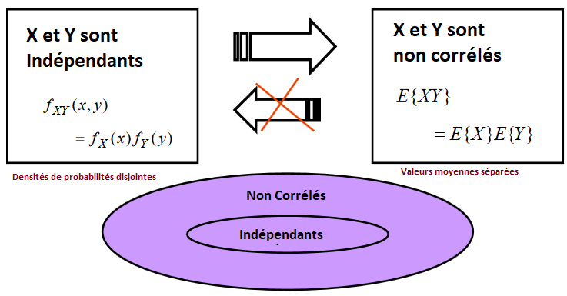
RAPPELS SUR LES VARIABLES ALEATOIRES
FONCTION DE CORRELATION ENTRE DEUX VARIABLES ALEATOIRES
Non corrélation vs Indépendance
Entre deux variables aléatoires X et Y

Slide 16
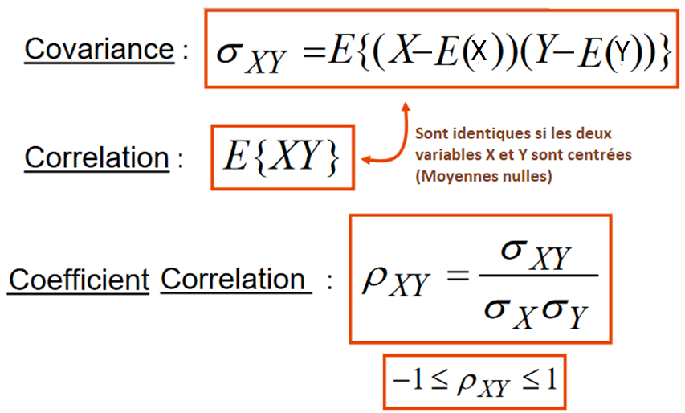
RAPPELS SUR LES VARIABLES ALEATOIRES
CORRELATION, COVARIANCE et COEFFICIENT DE CORRELATION

Slide 17
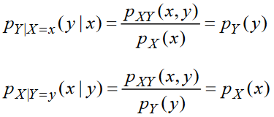
RAPPELS SUR LES VARIABLES ALEATOIRES
INDEPENDANCE VS CORRELATION
L'indépendance entre deux variables aléatoires (VA) X et Y, devrait être considérée comme disant qu’aucune des deux VA n'a un impact statistique sur l'autre
Ainsi, les valeurs que l'un prendra probablement devraient être sans rapport avec la valeur que l'autre prendra.

Slide 18
RAPPELS SUR LES VARIABLES ALEATOIRES
INDEPENDANCE VS CORRELATION
Deux variables aléatoires X et Y sont indépendantes si :
Rappels :
La fonction de Densité de probabilité décrit ‘’complètement’’ la variable aléatoire VR
Mais souvent nous avons besoin aussi de :
L’espérance mathématique ou Moyenne d’ensemble, E[X], de la VA. Elle Décrit le centre de gravité de la densité de probabilité
Variance d’une VA qui décrit l’étalement ou propagation de la densité de probabilité
Corrélation d’une VA qui décrit un peu «l'inclinaison» de la densité de probabilité conjointe

Slide 19
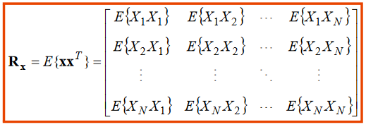
RAPPELS SUR LES VARIABLES ALEATOIRES
CORRELATION ET CONVARIANCE ENTRE N VARIABLES ALEATOIRES
Dans ce cas nous pouvons parler d’un vecteur aléatoires
Nous obtenons donc une matrice de corrélation, de N× N éléments, du vecteur x composé des N VA :
Pareil pour la covariance qui devient alors une matrice de N× N éléments,

Slide 20
DEFINITION
Le codage entropique est basé essentiellement sur des statistiques liées aux données issues de la source. L’objectif est d’arriver à construire et remplacer ces données sources, par un code de longueur plus petite mais généralement variable d’un symbole à un autre ou d’un caractère à un autre d’un même alphabet (ou données d’une même source).
Pourquoi des codes de tailles variables ?
L’idée est simple : le symboles (ou données) de source n’ont pas la même importance et ne contiennent pas souvent la même quantité d’information.
Ainsi, le codage entropique tente généralement à attribuer les mots de codes les plus courts aux symboles de source les plus fréquents (contiennent moins d’informations) et bien sûr les codes les plus longs aux symboles source les plus rares (contiennent plus d’information). A cet effet, nous aurons comme principe :
attribuer des mots de code courts pour les symboles probables
attribuer des mots de code longs pour les symboles peu probables

Slide 21
DEFINITION
Le codage entropique est basé essentiellement sur les concepts de la théorie de l'information, où l'information à coder (données source) est considérée comme une variable aléatoire discrète (appartenant à un ensemble fini).
Le théorème du codage de source, établit l’entropie comme la limite de la possibilité de compression.

Slide 22
DEFINITION
une source est représentée habituellement par :
l’ensemble des données ou de de symboles qu’elle peut fournir, appelé souvent un alphabet. On peut les noter par exemple {m₁, m₂,........, m_{k}}
2. La loi de probabilité qui contrôle les caractéristiques d'émission de ces données que l’on notera {P(m₁), P(m₂),........, P(m_{k})}
Si les symboles émis par cette source sont indépendants et régis par la même loi de probabilité alors la source est dite simple ou sans mémoire

Slide 23
DEFINITION
Exemple 1: Soit une source qui va émettre le mot suivant:
Alphabet Source = le mot ‘’annaba’’={a, n, n, a, b, a}
Les symboles générés par la source sont formés par 3 lettres de l’alphabet français à savoir a, n et b, mais pas avec la même loi de probabilité, si on se restreint à cet exemple basic.
La loi de probabilité est donc (pour ce cas de figure) :
P(‘’a’’)=1/2, P(‘’n’’)=1/3 et P(‘’b’’)=1/6
Comment allons nous coder chacun de ces symboles?
Est-ce qu’il est préférable d’utiliser un code de taille fixe ? Comme le code ASCII
Ou bien utiliser un code de taille variable ?
Pour répondre à ces questions, nous devons d’abord rappeler les fondements de base de la théorie de l’information.

Slide 24
DEFINITION
Exemple 2:
Soit un bloc d’image en niveaux de gris de taille 8 × 8 pixels
10 | 10 | 10 | 15 | 200 | 200 | 200 | 200
15 | 5 | 255 | 255 | 200 | 200 | 200 | 200
10 | 15 | 10 | 5 | 200 | 200 | 200 | 200
10 | 10 | 10 | 15 | 200 | 200 | 200 | 200
15 | 5 | 255 | 255 | 100 | 200 | 100 | 200
10 | 15 | 10 | 5 | 100 | 200 | 100 | 200
20 | 30 | 30 | 30 | 100 | 200 | 100 | 200
20 | 150 | 20 | 20 | 100 | 200 | 100 | 200
Ces niveaux de gris sont normalement compris entre 0 et 255, ce qui justifie le choix habituel d’un codage de taille fixe de 8 bits par pixel.
Mais dans ce cas de figure est il judicieux de garder ce type de codage à taille fixe de 8 bits ou bien doit on le changer ?
Surtout, que les niveaux de pixels de ce bloc n’ont pas la même probabilité d’apparition. Pour vérifier calculez la loi de probabilité de ces niveaux de gris.

Slide 25
ENTROPIE D’UNE SOURCE
Comme nous venons de le voir, chaque symbole d’un alphabet M={m₁, m₂,........, m_{K}}, de longueur l_{k} fixe ou variable, d’une source est régit par une probabilité d’apparition {P(m₁), P(m₂),........, P(m_{k})}. Ceci, nous permet donc de définir les concepts de base de la théorie d’information à savoir :
L’information associée à chaque symbole de la source est :
L’entropie, qui représente la quantité d’information moyenne, d’une source M est donnée par:
$$H\left(M\right)=E\left[I\left(m_{k}\right)\right]=−\sum_{k}{P\left(m_{k}\right)×\log_{2}\left(P\left(m_{k}\right)\right)}$$
Comme nous pouvons le remarquer, cette quantité moyenne d’une source, qui est l’entropie, dépend essentiellement de la loi de probabilité P.

Slide 26
ENTROPIE D’UNE SOURCE
L’entropie, qui représente la quantité d’information moyenne, d’une source M est donnée par:
L’entropie d’une source représente donc la quantité d'information moyenne par symbole de l’alphabet délivrée par cette source. Elle représente aussi une incertitude moyenne par symbole. Elle peut être exprimée en bits par symbole, c’est le cas de l’expression ci-dessus, si nous travaillons en log base 2 (log₂).
Plus l'entropie de la source est grande, plus il y’a de l’information délivrée par la source et bien entendu l'incertitude est plus élevée.
On montre que pour une loi de probabilité équiprobable (∀m, P(m_{k})=p, et ∑p=1) nous aurons une entropie maximale égale à :

Slide 27
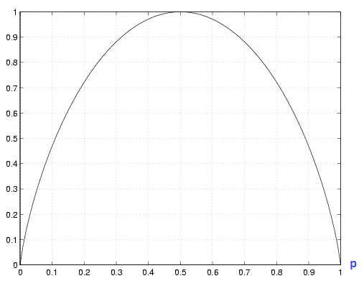
ENTROPIE D’UNE SOURCE
Exemple 1 : Cas d’une source binaire (alphabet = 0 ou 1) avec :
(P(0)=p et P(1)=1-p), alors cette entropie sera:
Si maintenant, nous allons représenter graphiquement cette entropie en fonction de p, où 0≤p≤1, nous aurons:
H(M)
Comme nous l’avons énoncé plus haut, cette entropie est maximale quand la loi de probabilité est équiprobable, ici p=0.5 (P(0)=P(1)=0.5.
On remarque aussi que cette entropie est nulle pour p=0 et pour p=1 représentant respectivement une certitude que la source n’émet que des 0 ou que des 1 (pas d’incertitude donc pas d’information et l’entropie est donc nulle)

Slide 28
ENTROPIE D’UNE SOURCE
Exemple 2 : Cas d’une source de k symboles {m₁, m₂,........, m_{K}} équiprobables
{P(m₁) = P(m₂) = ,........, = P(m_{K}) =1/K}, alors cette entropie sera:
Evidemment, cette entropie est maximale pour cette source compte tenu que la loi de probabilité qui la régie est équiprobable.
Dans le cas d’une loi quelconque régissant une source de K éléments nous avons:

Slide 29
REDONDANCE D’UNE SOURCE
Comme nous venons de le voir pour une source M de longueur K, l’entropie où quantité d’information moyenne délivrée par cette source est notée H(M).
Elle est maximale pour une loi de probabilité équiprobable :
On définit la redondance de la source comme étant l'écart ou la différence entre la valeur maximale possible (lorsque tous les symboles sont équiprobables) de son entropie et son entropie réelle.
Une source dont l’entropie est faible est plus redondante. Autrement dit, il y’a moins d’incertitude et donc moins d’information délivrée par la source et par conséquence trop de redondance.

Slide 30
REDONDANCE D’UNE SOURCE
Exemple:
Soit deux blocs d’images 4×4. Calculez pour chacun la redondance de la source
0 | 10 | 10 | 50
255 | 100 | 100 | 50
255 | 100 | 200 | 50
255 | 200 | 200 | 50
100 | 100 | 200 | 200
100 | 100 | 200 | 200
200 | 200 | 200 | 200
200 | 200 | 200 | 200
Bloc 1
Bloc 2
On doit commencer par calculer l’entropie de chaque bloc :
Bloc 1 : va = l’ensemble des amplitudes des pixels : {0, 10, 50, 100, 200, 255} avec une loi de probabilité respectivement donnée par : {1/16, 2/16, 4/16, 3/16, 3/16, 3/16} On déduit que la loi n’est pas uniforme donc l’entropie n’est pas maximale et par conséquent il y’aura redondance
Bloc 2 : va = l’ensemble des amplitudes des pixels : {100, 200} avec une loi de probabilité respectivement donnée par : {1/4, 3/4}

Slide 31
REDONDANCE D’UNE SOURCE
Exemple:
Soit deux blocs d’images 4×4. Calculez pour chacun la redondance de la source
0 | 10 | 10 | 50
255 | 100 | 100 | 50
255 | 100 | 200 | 50
255 | 200 | 200 | 50
100 | 100 | 200 | 200
100 | 100 | 200 | 200
100 | 100 | 200 | 200
100 | 100 | 200 | 200
Bloc 1
Bloc 2
Bloc 1 : H₁(X) = -[1/16Log₂(1/16) + 2/16Log₂(2/16) + 4/16Log₂(4/16) + 3 × 3/16 Log₂(3/16)] = …..
Bloc 2 : H₂(X) = -[1/4Log₂(1/4) + 3/4Log₂(3/4] =

Slide 32
PROPRIETES DE L’ENTROPIE
L’entropie est positive. H(X) > 0.
L’entropie est continue et symétrique.
L’entropie d’une variable aléatoire X à K valeurs possibles est maximale et vaut log₂K pour une loi de probabilité uniforme ou équiprobable.
Redondance d’une source est la différence entre la valeur maximale possible (lorsque tous les symboles sont équiprobables) de son entropie et son entropie réelle.

Slide 33
ENTROPIE MUTUELLE
Supposons maintenant que nous avons deux sources d’informations X et Y. Chacune possède alors une entropie que l’on définit par H(X) et H(Y) (Cas par exemple d’un système de transmission où X est ce qui est émis et Y ce qui est réellement reçu). On définit :
I(X) et I(Y) : Information propre de X et de Y respectivement
H(X,Y) : Information conjointe ou entropie mutuelle
Où f(x,y) est la densité de probabilité conjointe
H(X/Y) : Information partielle ou conditionnelle de X sachant Y. Elle représente l’ambigüité ou l’incertitude qui reste sur X pour Y connu.
Où P(Y/X) est la probabilité conditionnelle de Y sachant X

Slide 34
ENTROPIE MUTUELLE
H(Y/X) : Informations partielle ou conditionnel de Y sachant X. Elle représente l’ambigüité ou l’incertitude qui reste sur Y pour X connu.
Où P(Y/X) est la probabilité conditionnelle de Y sachant X
I(X,Y) : Information mutuelle ou quantité d’information de X réellement apportée par Y
I(X/Y) et I(Y/X) : Informations conditionnelles

Slide 35
ENTROPIE MUTUELLE
si X et Y sont deux variables aléatoires indépendantes, on a :
H(X,Y) = H(X) + H(Y)
H(X/Y) = H(X)
H(Y/X) = H(Y)
I(X,Y) = H(X)-H(X/Y)= H(Y) – H(Y/X) = H(X) + H(Y) – H(X,Y) = 0
Sinon, une certaine dépendance entre X et Y :
H(X,Y) < H(X) + H(Y) < 2 H(X,Y)
H(X,Y) = H(X) + H(Y/X)
H(X,Y) = H(Y) + H(X/Y)
I(X,Y) = H(X) – H(X/Y) = H(Y) – H(Y/X) = H(X) + H(Y) – H(X,Y) > 0
I(X,Y) = H(X) – H(X/Y) = H(Y) – H(Y/X) = H(X) + H(Y) – H(X,Y) > 0

Slide 36
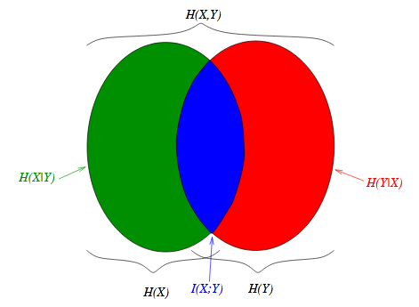
ENTROPIE MUTUELLE
Pour mieux comprendre ces définitions et cette figure prenons le cas d’un système de transmission sous sa forme la plus simple
source
canal
Récepteur
X={x₁, x₂, …, x_{K}}
Y={y₁, y₂, …, y_{K}}
Si X et Y son complètement indépendantes alors la quantité d’information de X réellement apportée par Y de X ou I(X,Y) = 0
Dans le cas plus réaliste cette quantité d’information dite mutuelle est égale à H(X)–H(X/Y).
Donc H(X/Y) est l’incertitude ou erreurs dus aux imperfections du canal.

Slide 37
DEBIT D’UNE SOURCE
Le débit d'information d'une source X dépend bien sur de la quantité d’information délivrée par cette source H(X) (l’entropie) et la durée moyenne d’un symbole de cette source que l’on notera τ.
En effet, si un symbole dure en moyenne τ secondes alors le nombre moyen N_{moyen} de symboles délivré par cette source en une seconde (une sorte de fréquence) est:
Maintenant, comme chaque symbole contient en moyenne une information représentée par l’entropie de la source H(X) alors, on déduit le débit d’information R_{inf} (R pour Rate) comme étant:

Slide 38
THEOREMES DE SHANNON
Plusieurs théorèmes de Shannon ont été proposées depuis 1948, date du premier article (travail) publié par Claude Shannon. Deux de ces théorèmes concernent respectivement le codage sans perte et le codage avec perte
Codage sans perte: (Lossless source coding) ou codage sans bruit ou encore (noiseless coding)
Données originales
X
Données compressées
Y
Données reconstruites
X
Codeur source sans perte
Décodeur source sans perte
Codage avec perte: (Lossly source coding)
Données originales
X
Données compressées
Y
Données reconstruites
X’≠ X
Codeur source avec perte
Décodeur source avec perte

Slide 39
PREMIER THEOREME DE SHANNON
Comme nous l’avons déjà énoncé plus haut chaque symbole de l’alphabet délivré par une source peut être codé en vue de le transmettre ou de le stocker.
Ce codage peut être de longueur fixe, où chaque symbole se voit attribuer un mot de code de même taille, comme par exemple le codage ASCII pour les caractères alphanumériques utilisés entre autres avec les imprimantes et les transmissions séries asynchrones ou encore le codage des niveaux de gris des pixels d’une image numérique.
Mais on peut aussi opter pour un codage de longueur variable (VLC) où chaque symbole prendra un code dont la longueur va dépendre de la quantité d’information qu’il contient (un symbole moins probable, contient plus d’information donc il sera codé avec une longueur plus grande…etc).
Attention : Nous supposons toujours que ce codage source n’introduit aucune forme de perte d’où la notion de codage sans bruit ou (noiseless coding)

Slide 40
PREMIER THEOREME DE SHANNON
Le théorème fondamental de Shannon dit que quel que soit le code utilisé pour représenter les symboles d’une source M la longueur moyenne l_{moyen} des symboles de cette source est toujours supérieure ou égale à l’entropie de la source.
H(M) + ε > l_{moy} ≥ H(M)
où ε> 0
La longueur moyenne l_{moy} d’une source de K symboles {m₁, m₂,........, m_{K}} chacun de longeur l_{k} ayant respectivement les probabilités suivantes {P(m₁) , P(m₂),........, P(m_{K})} est calculée comme suit :
L'entropie de la source représente donc une limite inférieure du nombre de bits nécessaires pour coder les symboles de cette source.
Dans les codages entropiques, l’objectif est de réaliser un code dont la longueur moyenne l_{moy} est la plus proche possible de H(M). L’exemple typique d’un tel codeur est celui de Huffman.

Slide 41
PREMIER THEOREME DE SHANNON
THÉORÈME 1 DE SHANNON (Théorème fondamental du codage source)
Connu aussi sous le nom de théorème de codage sans bruit (noiseless coding theorem) : Soit ε> 0, pour toute source stationnaire d'entropie par symbole H(X), il existe une méthode de codage de source binaire qui associe à chaque message x de longueur N un mot binaire de longueur moyenne l_{moy} tel que:
H(M) + ε > l_{moy} ≥ H(M)
Ce même théorème peut être aussi énoncé comme suit :
THÉORÈME 1 : Pour toute source stationnaire avec entropie par symbole H(X), il existe un codeur source qui peut encoder le message en mots binaires de longueur moyenne N_{moy} aussi proche que possible de H(X).
Source
Donnée décodées
X
CODEUR
DECODEUR
X
Principe du Codeur
/ Décodeur source sans perte

Slide 42
PREMIER THEOREME DE SHANNON
Démonstration du premier théorème de Shannon

Slide 43
DEUXIEME THEOREME DE SHANNON
Dans ce cas nous allons prendre en compte le cas du codage avec perte et bien sûr le concept de distorsion et la fonction de taux de distorsion. Ceci nous permettra alors de présenter le théorème fondamental du codage source avec perte. Ce même théorème est aussi utilisé pour décrire les canaux bruités et par conséquence il sera sollicité dans le codage canal que nous allons voir dans le troisième chapitre?
On évalue généralement la distorsion moyenne D comme étant l’erreur quadratique moyenne (EQM) (MSE en anglais; Mean Squared Error) donnée par la variance de l’erreur entre X’ et X, soit D=E[(X-X’)²] = ∫(X-X’)²f_{X}(x) dx, où f_{X}(x) est la fonction de densité de probabilité de X
Source
Donnée décodées
X
CODEUR
DECODEUR
X’
Où X’≠X
Principe du Codeur /
Décodeur source avec perte

Slide 44
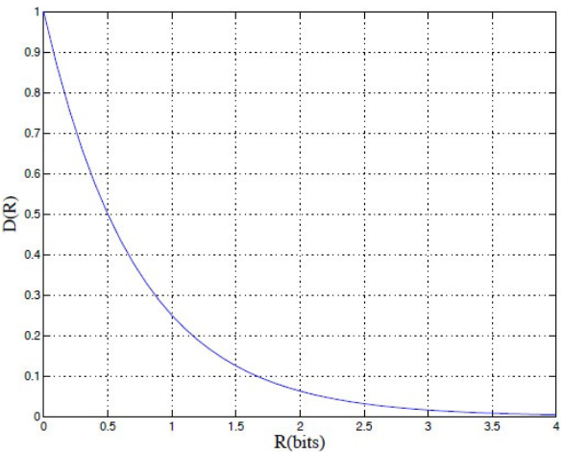
DEUXIEME THEOREME DE SHANNON
THÉORÈME : Le nombre minimum de bits par dimension R (par exemple le débit moyen par seconde) permettant de décrire une séquence d'échantillons réels avec une distorsion moyenne D donnée doit être supérieur ou égal à R(D),
R ≥ R(D)
Pour une source sans mémoire donnée, la fonction de distorsion de débit R (D) est définie comme suit:
I(X,X’) : Information mutuelle ou quantité d’information de X réellement apportée par X’
P(X’/X) : Probabilité conditionnelle de X’ sachant X
Taux de distorsion de Shannon pour une source gaussienne de variance unitaire

Slide 45
DEUXIEME THEOREME DE SHANNON
Démonstration du deuxième théorème de Shannon

Slide 46
LES CODES SOURCES
Les codes sources essayent de réduire la quantité de données d’une source en exploitant en réduisant la redondance qui existe. A cet effet, nous avons plusieurs paramètres du code à définir :
Alphabet : ensemble de valeurs, de symboles ou de caractères pouvant être prises par la source,
Codage : assignation de séquences binaires ou code aux éléments de l’alphabet issue d’une source,
Mot de code: un élément du code.
Taux du code: appelé aussi longueur moyenne l_{moy}, est le nombre de bits moyen par symbole ou mot de code,
Redondance d’un code : C’est la différence entre l’entropie de la source H(X) est le taux de code. Redondance d’un code= l_{moy} - H(X) où redondance/H(X) représente en pourcentage de bits supplémentaires par rapport à un code optimal. A différencier par rapport à la redondance d’une source
Efficacité de codage source : η = H(X)/l_{moy}

Slide 47
LES CODES SOURCES
Exemple : Soit une source qui émet quatre symboles différents {a, b, c, d} respectivement avec les probabilités suivantes {0.5, 0.25, 0.125, 0.125}. Nous proposons de les coder à l’aide de trois codes différents à savoir le code ASCII, le code binaire simple et un code C représenté dans le tableau ci-dessous . Pour chaque code trouver l’efficacité du codage.
On commence par calculer l’entropie :
H(M) = - [0.5log₂(0.5)+0.25log₂(0.25)+2×0.125log₂(0.125)] = 1.75 bits
Symbole | Probabilité | Code ASCII | Code Binaire | Code C
a | 0.5 | 1100001 | 00 | 0
b | 0.25 | 1100010 | 01 | 10
c | 0.125 | 1100011 | 10 | 110
d | 0.125 | 1100100 | 11 | 111
l_{moy} |  | 7 | 2 | 1.75
η = H(X)/l_{moy} |  | 0.25 | 0,875 | 1
Pour le code C : l_{moy} = ∑P_{symbole}×l_{symbole} = [0.5+2×0.25+2×3×0.125] = 1.75

Slide 48
LES CODES SOURCES

Slide 49
LES CODES SOURCES

Slide 50
LES CODES SOURCES

Slide 51
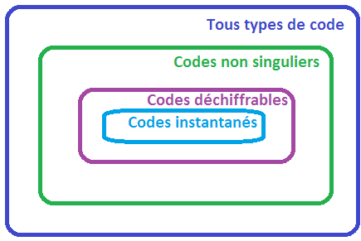
LES CODES SOURCES
Définition : Un code source C, essentiellement entropique de longueur variable VLC, d’une variable aléatoire discrète X={x₁, x₂, …, x_{K}} composée de K symboles, avec une loi de probabilité P(X) = {P(x₁), P(x₂), …, P(x_{K}) }, permet de changer la représentation de ces symboles en mots de code C(x)={C(x₁), C(x₂), …, C(x_{K}) }de tailles variables l(x).
Ainsi la longueur moyenne l_{moy} des mots de code est :
Exemple :
X | P(X) | C(X)
x₁ | 0.5 | 0
x₂ | 0.25 | 10
x₃ | 0.15 | 110
x₄ | 0.10 | 111
Trouvez H(X), l_{moy}, H(X) vs l_{moy}, et décoder la séquence 0110111100110 =x₁x₃x₄x₂x₁x₃

Slide 52
PROPRIETES DES CODES SOURCES
Code régulier
Un code est dit régulier ou non-singulier si tous les mots de code sont distincts. C’est-à-dire : ∀ (x₁,x₂)∈ X ⇒ C(x₁)≠C(x₂)
Code déchiffrable
Un code régulier est déchiffrable ou à décodage unique (ou tout simplement décodable) si pour deux données différentes nous aurons deux codes différents. Autrement dit, toute séquence codée est décodable par une unique séquence de symbole de source.
Pour les codes de longueur variable, cette propriété est satisfaite pour les codes dits sans préfixes, obtenus en évitant qu'un mot du code ne soit identique au début d'un autre.
Code prefixe
Un code est dit préfixe (ou sans préfixe), il s’agit surtout de code à longueur variable, si aucun mot de code n’est le début d’un autre mot de code.
Un code de Prefixe est un code déchiffrable (ou décodable),
Par exemple, l’ensemble {0, 100, 101, 111, 1100, 1101} est un code préfixe.

Slide 53
PROPRIETES DES CODES SOURCES
Code instantané
On dit d'un code qu'il est à décodage instantané s'il est possible de décoder les mots de code dès lors que tous les symboles qui en font partie ont été reçus. Un code Instantané est un code sans préfixe (ou code Préfixe).
Code avec Séparateur
On consacre un symbole de l’alphabet de destination comme séparateur de mot de code.

Slide 54
PROPRIETES DES CODES SOURCES
Exemples
On code les trois caractères a, b et c respectivement par 0, 01 et 10. S’agit il d’un code déchiffrable?
On remarque bien que si nous aurons la séquence de code suivante : 010, nous aurons une ambiguïté pour son décodage, En effet, il peut s’agir de ac comme il peut s’agir de ba,
Par contre si ces trois lettres sont codées respectivement par 0, 10 et 11 nous aurons un code Préfixe qui par définition il est déchiffrable,
Alors que si ces trois lettres sont codées respectivement par 0, 01 et 11 le code est déchiffrable mais il n’est pas Préfixe,
Un code Préfixe est une condition suffisante mais pas nécessaire pour que ce code soit déchiffrable.
Tout code déchiffrable de longueur fixe est Préfixe.

Slide 55
PROPRIETES DES CODES SOURCES
Exemples
Que peut on dire des codes suivantes?
C₁={0; 11; 101}
C₂={00; 01; 001}
C₃={0; 01; 10}
C₄={000; 001; 01; 1}
C₅={000100; 100101; 010101; 111000}
C₆={0; 01; 11}.
C₇={0; 10; 110; 1110}.
C₈={0; 10; 110; 1111}.
C₉={0; 01; 011; 0111}.
C₁₀={0,10,101,0101}.
C₁₁={0,10,110,111}.

Slide 56
PROPRIETES DES CODES SOURCES
Condition nécessaire et suffisante de déchiffrabilité
L'extension d'ordre n d'un code est le code formé par les séquences de n mots du code initial.
Extension d’un code
Pour qu'un code soit déchiffrable il faut et il suffit que toutes ses extensions soient régulières.
Codes et arbres
À un code (binaire) Préfixe nous pouvons toujours associer un arbre binaire, où tous les mots de code se situent sur les feuilles de l’arbre.
Exemple le code suivant: C1={0, 11, 101, 100}: C’est un code binaire Préfixe déchiffrable. Dès lors nous pouvons lui associer un arbre binaire,
1
101
0
10
100

Slide 57
INEGALITE DE KRAFT
L’inégalité de Kraft est la plus importante propriété des codes déchiffrables et plus précisément les codes Préfixes :
Théorème : Pour qu’un code Préfixe (code instantané ou encore code déchiffrable), correspondant à la source d’alphabets M={m₁, m₂, ,…, m_{K}}, existe il faut et il suffit que ses longueurs de mots, notées l_{k} où k={1, 2,…, K}, vérifient l’inéquation suivante:
Cette même condition a été aussi établie par M_{c}Millan pour les codes uniquement déchiffrables, A cette effet, on l’appelle souvent l’inégalité de Kraft-M_{c}Millan.
$$\sum_{k=1}^{K}{2^{−lk}}≤1$$
$$\sum_{k=1}^{K}{2^{−lk}}=1$$
Code complet
Un code est dit complet s’il vérifie l’égalité :

Slide 58
INEGALITE DE KRAFT
Exemples:
A partir de l’inégalité de Kraft, que pouvez vous dire à propos des codes suivants:
C1 = {00, 01, 10, 11}. 2⁻²+ 2⁻²+ 2⁻²+ 2⁻²=1 il est décodable
C2 = {0, 100, 110, 111}. 2⁻¹ + 2⁻³ + 2⁻³ + 2⁻³ =0.5 + 1/8 + 1/8 + 1/8 <1
C3 = {0, 10, 110, 11}.

Slide 59
CODAGE DE HUFFMAN
Cet algorithme, proposé par David Huffman en 1952, est un codeur entropique de type statistique.
C’est un code optimal: Un code optimal est un code préfixe de longueur moyenne minimale.
Dans ce cas la compression est d'autant plus importante que la longueur moyenne des mots de code est faible.
Le principe ressemble au code morse.
En effet, l’idée adoptée dans ce codeur, comme pour tous les codeurs statistiques, est d’affecter :
une longueur faible pour les symboles fréquents (probables),
un code plus long pour les symboles improbables ou rares.

Slide 60
a
EXEMPLE D’UN CODAGE DE HUFFMAN
0.40
b
0.18
c
0.10
d
CLASSEMENT DES PROBABILITES D ’APPARITION PAR ORDRE DECROISSANT
0.10
e
0.07
f
0.06
g
0.05
h
0.04

Slide 61
a
Première étape
0.40
b
0.18
c
0.10
d
0.10
e
0.07
f
0.06
g
Regroupement des deux lettres
de plus faible probabilité
la probabilité du regroupement
est la somme des deux probabilités
0.05
h
0.09
0.04

Slide 62
a
Deuxième étape
0.40
b
0.18
c
0.10
d
0.10
e
Regroupement des deux lettres
ou groupements de lettres
de plus faible probabilité
0.07
f
0.13
0.06
g
0.05
h
0.09
0.04

Slide 63
a
Troisième étape
0.40
b
0.18
c
0.10
d
0.10
e
0.07
f
0.13
0.06
g
0.19
0.05
h
0.09
0.04

Slide 64
a
Quatrième étape
0.40
b
0.18
c
0.10
d
0.10
0.23
e
0.07
f
0.13
0.06
g
0.19
0.05
h
0.09
0.04

Slide 65
a
Cinquième étape
0.40
b
0.18
c
0.10
d
0.10
0.23
e
0.07
0.37
f
0.13
0.06
g
0.19
0.05
h
0.09
0.04

Slide 66
a
Sixième étape
0.40
b
0.18
c
0.10
d
0.10
0.23
0.60
e
0.07
0.37
f
0.13
0.06
g
0.19
0.05
h
0.09
0.04

Slide 67
a
Dernière étape
0.40
b
racine
0.18
c
1
0.10
d
0.10
0.23
0.60
e
0.07
0.37
f
0.13
0.06
g
0.19
0.05
h
0.09
0.04

Slide 68
1
a
b
racine
c
0
d
e
CODE
DE LA
BRANCHE
f
g
h

Slide 69
1
a
b
racine
c
01
0
d
e
(bdgh)
00
CODE
DE LA
BRANCHE
SUIVANTE
f
g
A chaque embranchement on complète
le code par un bit marquant chacune
des deux branches qui en sont issues
h

Slide 70
1
a
001
b
racine
c
c
01
0
d
e
00
f
000
g
h

Slide 71
1
a
001
b
racine
011
c
01
0
d
010
e
00
f
000
g
h

Slide 72
1
a
001
b
racine
011
c
0000
01
0
d
010
e
00
f
000
g
0001
h

Slide 73
1
a
001
b
racine
011
c
0000
01
0
d
010
e
00
f
000
g
0001
h

Slide 74
1
a
001
b
racine
011
c
0000
01
0
d
010
0100
e
00
0101
f
000
g
0001
h

Slide 75
1
a
001
b
racine
011
c
0000
01
0
d
010
0100
e
00
0101
f
000
g
00010
0001
h
00011

Slide 76
CODAGE DE HUFFMAN
Le résultats du codage de Huffman pour l’exemple précédent est donné sur le tableau suivant
SYMBOLE | CODAGE HUFFMAN
a | 1
b | 001
c | 011
d | 0000
e | 0100
f | 0101
g | 00010
h | 00011
Pour cette exemple, la longueur moyenne du code obtenu peut être calculé ainsi :
A lors que son entropie est donnée par:
Ainsi l’efficacité de codage Huffman : η_{Huffman} = H(X)/l_{moy}=2.55/2.61= 97.70%

Slide 77
CODAGE DE HUFFMAN
Limites du codage de Huffman
Plusieurs limites peuvent être énumérées en ce qui concerne le codage de Huffman. Bien évidemment, il permet le plus souvent de s’approcher efficacement de l’entropie de la source, ou codage optimal, en assurant un codage de type VLC mais avec une longueur Moyenne N_{moy,Huff} vérifiant :
$$H\left(M\right)≤Nmoy,Huff<H\left(M\right)+1$$
Néanmoins, ce codage devient moins intéressant :
si l’entropie est déjà relativement élevée, ce qui signifie qu’une longueur moyenne par symbole proposée par le codage de Huffman même supérieure d’un seul bit par rapport à cette entropie élevée devient encore plus excessif,
Ce codage est basé sur le principe d’une certaine stationnarité statistique des symboles de la source à coder. Si, ceci n’est pas vérifier alors le codage de Huffman n’est plus adapté à ce cas de figure et il faut revoir son utilisation par exemple en recalculant l’ensemble des probabilités à chaque symbole reçu (l'arbre de codes Huffman doit être continuellement mis à jour), ou encore en découpant les données de la source en blocs que l’on peut supposer stationnaire …. Etc,

Slide 78
CODAGE DE HUFFMAN
Limites du codage de Huffman
Le codage de Huffman exige l’utilisation d’un nombre entier moyen de bits par symbole ce qui n’est pas toujours intéressant. Une des solutions souvent utilisée est de découper la source en blocs de taille commune est constante (N par exemple). Ceci permet alors d’obtenir une longueur moyenne encore plus proche de l’entropie H(M)
Le codage de Huffman n'est optimal que si toutes les probabilités sont des puissances négatives de 2. C’est-à-dire que dans la majorité des cas :
Complexité de calcul du codage de Huffman est relativement élevé. En effet, la complexité temporelle de la construction des codes de Huffman est O(M.log(M)), où M est la taille de l'alphabet X. Pour un bloc de N symboles, la taille de l'alphabet est ∣X∣^{N} et par conséquent, la complexité temporelle de la construction de codes de Huffman est exponentielle en N, soit O (∣X∣^{N}log∣X∣^{N}).
$$H\left(M\right)≤Nmoy,Huff<H\left(M\right)+1/N$$
$$H\left(M\right)<Nmoy,Huff<H\left(M\right)+1/N$$

Slide 79
CODAGE DE HUFFMAN
Rappels à propos des classes de complexité de calcul
O(1) : complexité constante, où le temps de calcul est constant quel que soit N
O(N) : complexité linéaire, où le temps de calcul est de l'ordre de grandeur de N
O(log₂N) : complexité logarithmique où le temps de calcul est de l'ordre de grandeur de log₂N
O(√N) : complexité racinaire, où le temps de calcul est de l'ordre de grandeur de √N
… etc

Slide 80
CODAGE DE SHANNON-FANO
Il s'agit d'un codage entropique pour la compression sans pertes de données, élaboré par Robert Fano à partir d'une idée de Claude Shannon, produisant un code très proche de celui de Huffman de type statistique à longueur variable (VLC=Variable Length Coding), bien qu’il n’est pas toujours optimal, comme c’est le cas pour le code de Huffman surtout si les probabilités sont des puissances négatives de 2.

Slide 81
CODAGE DE SHANNON-FANO
Principe de l’algorithme Shannon-Fano:
Classement dans un tableau, des probabilités d’apparition ou occurrences des symboles de la séquence par ordre décroissants,
Séparer les symboles en deux sous-groupes de sorte que le total des nombres d'occurences soient sensiblement égaux dans les deux sous-groupes
Le tableau est coupé en deux groupes de symboles S0 et S1 dont la somme des probabilités de chaque groupe avoisine 0.5
Le groupe S0 est codé par un "0" et S1 par un "1 »,
Recommencer pour chacun des sous-groupes, jusqu'à ce qu'ils n'aient plus qu'un seul élément.

Slide 82
a
EXEMPLE D’UN CODAGE SHANNON-FANO
0.40
b
0.18
c
0.10
d
CLASSEMENT DES PROBABILITES D ’APPARITION PAR ORDRE DECROISSANT
0.10
e
0.07
f
0.06
g
0.05
h
0.04

Slide 83
a
a
0.40
0
b
b
0.18
c
0.10
d
0.10
e
0.07
1
f
f
0.06
g
0.05
h
0.04

Slide 84
a
0
0.40
0
b
1
0.18
c
0.10
0
d
0.10
e
0.07
1
f
0.06
1
g
0.05
h
0.04

Slide 85
a
0
0.40
0
b
1
0.18
c
0
0.10
0
d
1
0.10
e
0.07
1
0
f
0.06
1
g
0.05
1
h
0.04

Slide 86
a
0
0.40
0
b
1
0.18
c
0
0.10
0
d
1
0.10
e
0
0.07
1
0
1
f
0.06
1
g
0
0.05
1
h
1
0.04

Slide 87
CODAGE DE SHANNON-FANO
Le résultats du codage de Shannon-Fano pour l’exemple précédent est donné sur le tableau suivant
SYMBOLE | CODAGE SHANNON-FANO
a | 00
b | 01
c | 100
d | 101
e | 1100
f | 1101
g | 1110
h | 1111
Pour cette exemple, la longueur moyenne du code obtenu peut être calculé ainsi :
A lors que son entropie est donnée par:
Ainsi l’eefficacité de codage Fano : η_{Fano} = H(X)/l_{moy}=2.55/2.64= 96.59%

Slide 88
CODAGE DE SHANNON-FANO
Limites du codage de Shannon-Fano
Contrairement au codage de Huffman, Shannon Fano n'atteint parfois pas la longueur de mot de code attendue la plus basse possible.
Le codage Shannon-Fano ne garantit pas des codes optimaux.
Avec un codage de Shannon-Fano, nous n'avons pas de code unique, c'est-à-dire qu'un code peut être le préfixe d'un autre code. En effet, dans le codage Shannon-Fano, nous ne pouvons pas être sûrs des codes générés. Il peut y avoir deux codes différents pour le même symbole selon la façon dont nous construisons notre arbre.
Tout comme le codage de Huffman, le codage de Shannon-Fano, code les symboles sur un nombre de bits entier.

Slide 89
HUFFMAN vs SHANNON-FANO
Nous allons prendre en considération l’exemple précédent, pour comparer les résultats des deux codeurs entropiques.
SYMBOLE | CODAGE SHANNON-FANO | CODAGE HUFFMAN
a | 00 | 1
b | 01 | 001
c | 100 | 011
d | 101 | 0000
e | 1100 | 0100
f | 1101 | 0101
g | 1110 | 00010
h | 1111 | 00011
En ce qui concerne la longueur moyenne de chacun des deux codes obtenus pour le même exemple :
Que nous pouvons les comparer à l’entropie de cet alphabet
Ainsi, l’efficacité de ces deux codages sources pour cet exemple est égale respectivement à : η_{Huffman} = 97.70% et η_{Fano} = 96.59%

Slide 90
HUFFMAN vs SHANNON-FANO
A titre d’exemple les codages de Shannon-Fano ont été utilisés dans les formats ZIP pour la création d’archives de documents sous différents systèmes d’exploitation à l’instar des différentes versions de Windows. Par exemple :
L’algorithme de compression de données sans perte ‘’Implode’’ utilise l'algorithme LZ77 (Lempel-Ziv 1977) et le codage de Shannon-Fano, dans la version PKZIP (Phillip Katz ZIP) utilisée entre 1989 et 1993.
L’algorithme de compression de données sans perte ‘’Deflate’’ utilise l'algorithme LZ77 et le codage de Huffman, dans la version 2 de PKZIP. Comme Deflate n'est soumis à aucun brevet, ceci a permit son utilisation dans les formats gzip et PNG (Portable Network Graphics). Alors que l'algorithme LZW a été utilisé dans le format images GIF (Graphic Interchange Format).

Slide 91
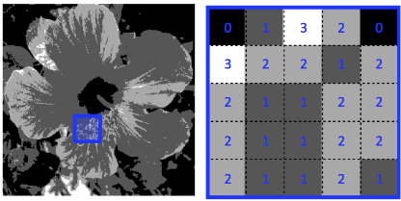
HUFFMAN vs SHANNON-FANO
Exemple : La figure ci-dessous montre un exemple d’un bloc de 5×5pixels d’une image avec 4 niveaux de gris à savoir NG={0,1,2,3} (source : Gabriel Peyré. Claude Shannon et la compression des données. 2016. hal-01343890v3)
Si nous utilisons un simple codage uniforme, il nous faut pour tout ce bloc de 5×5 pixels, 50 bits. En effet, chacune des niveaux de gris pourra être codée sur 02 bits à savoir {00, 01, 10, 11} respectivement pour NG={0,1,2,3}.
Par contre si on utilise un codage VLC quelconque mais déchiffrable, comme par exemple C= {001, 01, 1, 000} respectivement pour NG={0,1,2,3}, nous aurons besoin d’un total de 42bits pour coder tout ce bloc 5×5 pixels.

Slide 92
HUFFMAN vs SHANNON-FANO
Exemple : La figure ci-dessous montre un exemple d’un bloc de 5×5pixels d’une image avec 4 niveaux de gris à savoir NG={0,1,2,3} (source : Gabriel Peyré. Claude Shannon et la compression des données. 2016. hal-01343890v3)
Si nous appliquons maintenant sur cet exemple les deux codages vus précédemment à savoir Huffman et Shannon-Fano

Slide 93
HUFFMAN vs SHANNON-FANO
(source : Gabriel Peyré.)
Exemple :
Niveau de gris | Probabilité
0 | 2/25
1 | 9/25
2 | 12/25
3 | 2/25
0
12/25
13/25
1
1
0
P(2)=12/25
P(2)=12/25
0
11
9/25
0
1
0
P(1)=9/25
P(1)=9/25
12/25
10
4/25
10
100
1
0
P(0)=2/25
P(0)=2/25
110
101
1
P(3)=2/25
P(3)=2/25
Codage de Huffman
111
Codage de Fano
lmoy = ….. bits, H(X) …. Bits, η = H(X)/l_{moy}=…
lmoy = ….. bits, H(X) …. Bits, η = H(X)/l_{moy}=…

Slide 94
CODAGE ARITHMETIQUE
Il s’agit aussi d’un un codage statistique, entropique, à longueur variable qui est utilisé dans la compression sans perte, comme les deux précédents codages.
Il est plus efficace que le codage de Huffman (sauf dans le cas particulier où tous les poids des feuilles/nœuds/racines de l’arbre de Huffman sont des puissances de 2).
Malgré une meilleure efficacité, le codage arithmétique a été très peu utilisé dans la pratique à cause peut être de sa relative complexité calculatoire.
Cette meilleure efficacité du codage arithmétique par rapport au codage de Huffman est due essentiellement qu’il peut coder un caractère sur une fraction de bit alors que Huffman code toujours sur un nombre entier de bits (parmi les inconvénients du codage de Huffman).
Prenons l’exemple d’un symbole qui se répète 9 fois sur 10, Huffman va le coder vraisemblablement sur 1 bit alors que le codage arithmétique le codera 0.15 bit

Slide 95
CODAGE ARITHMETIQUE
Pour expliquer le principe de ce codage prenons un exemple simple. Nous souhaitons coder le nom de notre ville ‘’annaba’’.
Comme pour la plupart des codes entropiques, nous allons commencer par déterminer les probabilités d’apparition de chaque caractère ou symbole. Dans notre cas nous aurons : Prob(a)=1/2, Prob(n)=1/3 et Prob (b)=1/6.
Puis pour chaque symbole ou caractère de la source, nous allons affecter un intervalle entre 0 et 1 selon la probabilité du caractère et selon son apparition dans le mot :
On commence par initialiser l'algorithme avec une borne inférieure (B_{INF}) valant 0 et une borne supérieure (B_{SUP}) valant 1. Puis on applique la suite d'opérations comme indiqué ci-dessous:
Symbole | Probabilité | Intervalle
a | 1/2 | [0 , 1/2[
n | 1/3 | [1/2 , 5/6[
b | 1/6 | [5/6 , 1[

Slide 96
CODAGE ARITHMETIQUE
L’algorithme appliqué est le suivant : le mot ‘’annaba’’commence avec un intervalle de [0,1[. Puis pour chacune des lettres de ce mot, on modifie ses bornes B_{SUP} et B_{INF} selon les formules suivantes :
B_{INF} modifiée = B_{INF} + (B_{SUP} – B_{INF}) × B_{INF_SYMBOLE}
B_{SUP} modifiée = B_{INF} + (B_{SUP} – B_{INF}) × B_{SUP_SYMBOLE}
Symbole | Borne inférieure | Borne supérieure
 | 0.0 | 1.0
a | 0.0 | ½ = 0,5
n | ¼ = 0,25 | 5/12 = 0,41666
b | 28/24 = 0,38888 | 5/12 = 0,41666
Ainsi, tous nombre flottant N_{comp} entre 0.38888 et 0.41666 est la représentation compressée du mot ‘’annaba’’. Par exemple : Ncomp=0,4

Slide 97
CODAGE ARITHMETIQUE
L’algorithme appliqué est le suivant : le mot ‘’annaba’’commence avec un intervalle de [0,1[. Puis pour chacune des lettres de ce mot, on modifie ses bornes B_{SUP} et B_{INF} selon les formules suivantes :
B_{INF} modifiée = B_{INF} + (B_{SUP} – B_{INF}) × B_{INF_SYMBOLE}
B_{SUP} modifiée = B_{INF} + (B_{SUP} – B_{INF}) × B_{SUP_SYMBOLE}
B_{SUP} | B_{INF} | Symbole
0,1 | 0,0
½=0,5 | 0,0 | a
5/12 = 0,41666 | ¼=0,25 | n
23/72=0,31944 | 7/24=0,29166 | n
22/72=0,30555 | 7/24=0,29166 | a
 |  | b
 |  | a

Slide 98
CODAGE ARITHMETIQUE
Décodage arithmétique
Pour décompresser un caractère ou tout autre donnée, représenté par un nombre N_{comp} obtenu dans un intervalle de valeurs (résultats du codage arithmétique) il faut utiliser la même table que pour la compression puis effectuer les étapes suivantes jusqu'à la fin du fichier :
Observer dans l'intervalle de quel symbole se trouve le nombre N_{comp} ajouter ce symbole au fichier décompressé et garder en mémoire la probabilité p de ce symbole ainsi que sa B_{INF}
N_{comp} prend la valeur N_{comp} = (N_{comp} – B_{INF})/p

Slide 99
CODAGE ARITHMETIQUE
Décodage arithmétique
Par exemple nous allons décompression le mot ‘’annaba’’ où Ncomp=0,4
décompression | Symbole correspondant | Intervalle | Code
a | a | [0 , 1/2[ | 0,40
an | n | [1/2 , 5/6[ | 0,80
N_{comp} = (N_{comp} – B_{INF})/p
0,8-0,5)/1/3=0,9

Slide 100
CODAGE ARITHMETIQUE
Avantages et limites du codage arithmétique vs au codage de Huffman
Tout comme le codage de Huffman et le codage de Shannon-Fano, le codage arithmétique est un codage à longueur variable,
Le taux de compression du codage arithmétique est efficace par rapport à l’algorithme de Huffman. Le codage arithmétique a un taux de compression élevé par rapport à Huffman.
L’avantage le plus important du codage arithmétique par rapport au codage de Huffman est qu'il peut attribuer un nombre fractionnaire de bits aux mots de code des symboles, alors que dans le codage de Huffman, un nombre entier de bits doit être attribué à un mot de code d'un symbole.
Mais son plus grand inconvénient par rapport au codage de Huffman est qu’il est beaucoup moins rapide, En effet, le codage de Huffman utilise une table statique pour l'ensemble du processus de codage.
Egalement, parmi ses inconvénients, commun à tous les codes VLC, la sensibilité aux erreurs dues, entre autres, aux canaux de transmission. En effet, il suffit d’un seul bit erroné dans le code de longueur variable peut modifier toute la séquence de symboles.

Slide 101
CODAGE DE GOLOMB
Le codage de Golomb est un codage entropique de longueur variable utilisée pour la compression des données,
Il a été inventé en 1966 par Solomon Wolf Golomb.
Il s’agit d’un codage préfixe
Un code Golomb est basé sur un modèle simple de la probabilité des valeurs (qui sont explicitement traitées comme des nombres naturels, plutôt que comme des symboles abstraits): les petites valeurs sont plus probables que les grandes. La relation précise entre la taille et la probabilité est capturée dans un paramètre, le diviseur.
Pour coder un nombre par Golomb, on doit trouver le quotient et le reste de la division par le diviseur. On doit écrire ensuite le quotient en notation unaire (un autre type de codage entropique), puis le reste en notation binaire tronquée.
Le codage de Golomb est principalement utilisé dans sa variante dite codage de Rice qui peut être implémentée de façon plus efficace.
Un code Golomb-Rice est un code Golomb où le diviseur est une puissance de deux, permettant une implémentation efficace en utilisant des décalages et des masques plutôt que des divisions et modulo.

Slide 102
CODAGE DE GOLOMB
Rappels sur le codage unaire
Le codage unaire est aussi un codage entropique utilisant la base 1. Son principe est le suivant :
Chaque symbole est assimilé à un entier naturel N qui est représenté par N occurrences de 1 (la représentation de l'entier naturel en base 1) délimité à la fin par un 0.
Le code unaire est un code préfixe.
Code Unaire | Code à base 1 | Entier N
 |  | 0
10 | 1 | 1
110 | 11 | 2
1110 | 111 | 3
11110 | 1111 | 4
111110 | 11111 | 5

Slide 103
CODAGE DE GOLOMB
Principe du codage de Golomb
Le codage de Golomb d'un entier naturel N opère en deux étapes et dépend d’un paramètre k que nous devons définir :
Un codage unaire est appliqué au quotient obtenu après une division euclidienne de N par k
Ensuite le reste de cette même division euclidienne est codé par un codage binaire tronqué,

Slide 104
CODAGE DE GOLOMB
Rappel sur le codage binaire tronqué:
Le codage binaire tronqué, ou ‘’economy code »’’ ou encore « code phase-in » dans la famille Lempel-Zip, est un codeur entropique utilisant la base 2.
Le codage binaire tronqué est un code préfixe à longueur variable (VLC) toujours inférieure ou égale à celle du code binaire optimal équivalent (log₂N, où N est la taille de l'alphabet à coder),
Généralement utilisé pour coder de façon efficace en termes de longueur, un alphabet dont la taille N n'est pas une puissance de 2, soit N=2^{k} + b
D’où : 2^{k} < N <2^{k+1}
Ainsi, les 2^{k+1}-N premières valeurs sont codées sur k=log₂N
Les valeurs restantes sont codées k+1=log2N. Les codes utilisés pour coder ces dernières valeurs sont les 2b derniers codes de longueur k+1

Slide 105
CODAGE DE GOLOMB
Rappel sur le codage binaire tronqué:
Exemple soit à coder un alphabet de taille N=7 (k=2) selon le codage binaire tronqué:
Les 2^{k+1}-N premières valeurs, soit 01 valeur, est codée sur k=2 bits et les 06 autres valeurs sont codées sur k+1=3 bits
Binaire tronqué | Binaire | Décimal
00 | 000 | 0
010 | 001 | 1
011 | 010 | 2
100 | 011 | 3
101 | 100 | 4
110 | 101 | 5
111 | 110 | 6

Slide 106
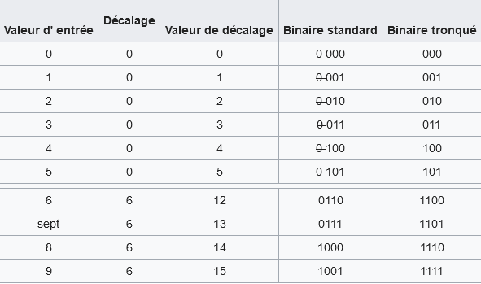
CODAGE DE GOLOMB
Rappel sur le codage binaire tronqué:
Exemple soit à coder un alphabet de taille N=10 (k=3) selon le codage binaire tronqué:
Les 2^{k+1}-N premières valeurs, soit 06 valeurs, sont codées sur k=3 bits et les 04 autres valeurs sont codées sur k+1=4 bits

Slide 107
CODAGE DE GOLOMB
Représentation des premiers entiers naturels avec un codage de Golomb
Décimal | Binaire | Code de Golomb k = 1 (unaire) | Code de Golomb k = 2 | Code de Golomb k = 4 | Code de Golomb k = 16
0 | 0000 | 0 | 0 0 | 0 00 | 0 0000
1 | 0001 | 10 | 0 1 | 0 01 | 0 0001
2 | 0010 | 110 | 10 0 | 0 10 | 0 0010
3 | 0011 | 1110 | 10 1 | 0 11 | 0 0011
4 | 0100 | 11110 | 110 0 | 10 00 | 0 0100
5 | 0101 | 111110 | 110 1 | 10 01 | 0 0101
6 | 0110 | 1111110 | 1110 0 | 10 10 | 0 0110
7 | 0111 | 11111110 | 1110 1 | 10 11 | 0 0111
8 | 1000 | 111111110 | 11110 0 | 110 00 | 0 1000
9 | 1001 | 1111111110 | 11110 1 | 110 01 | 0 1001
10 | 1010 | 11111111110 | 111110 0 | 110 10 | 0 1010
Source : https://fr.wikipedia.org/wiki/Codage_de_Golomb

Slide 108
AUTRES TECHNIQUES DE COMPRESSION SANS PERTE
METHODES BASEES SUR UN DICTIONNAIRE

Slide 109
CODAGE LEMPEL-ZIV-WELSH
Le codage de Lempel Ziv Welch ou LZW fait partie de la famille des Lempel-Ziv qui est un ensemble de techniques de compression sans perte basées sur un dictionnaire et où les codes signifient les indices des séquences d'octets placées dans le dictionnaire.
Le premier algorithme de cette famille, sous le nom de Lempel-Ziv-77 ou LZ77, a été inventé en 1977 par Abraham Lempel et Jakob Ziv.
Couplé au codage de Huffman, le LZ77 définie la méthode deflate utilisée pour compresser les images au format PNG (Portable Network Graphics) et, notamment, les données au format ZIP.
Le LZ78 est une version améliorée de LZ77.
Dans les années 80, Terry Welch modifia les LZ* pour créer le Lempel-Ziv-Welch ou LZW.

Slide 110
CODAGE LEMPEL-ZIV-WELSH
Les codages Lempel Ziv et LZW sont des codeurs par dictionnaire dont le principe est de remplacer un mot par sa position dans le dictionnaire. Ainsi, un algorithme de compression par dictionnaire utilisant une fenêtre glissante ; les motifs déjà rencontrés dans la fenêtre sont remplacés par une référence à leur première apparition (typiquement, par une paire (distance, longueur)).
Le codage LZW est utilisé dans les format de compression d’images sans perte à l’instar du GIF (Graphics Interchange Format), TIFF (Tagged Image File Format) et aussi vidéo comme le format MOD (ancien format vidéo développé par JVC et Panasonic).

Slide 111
CODAGE LEMPEL-ZIV-WELSH
Principe du codage LZW
Deux règles à propos du dictionnaire doivent être rappelées :
Le dictionnaire est créé et maintenu de façon à ce que pour un mot donné du dictionnaire, tous ses préfixes soient aussi présents.
A l'initialisation, le dictionnaire contient tous les caractères ASCII (American Standard Code for Information Interchange)
Remarque :
Dans la page suivante on rappelle la table ASCII des caractère alphanumériques, ou bien à travers le lien : http://www.asciitable.com/
Rappelons aussi que le code ASCII, adopté comme standard, permet de coder les caractères sur 8 bits, soit 256 caractères possibles.

Slide 112
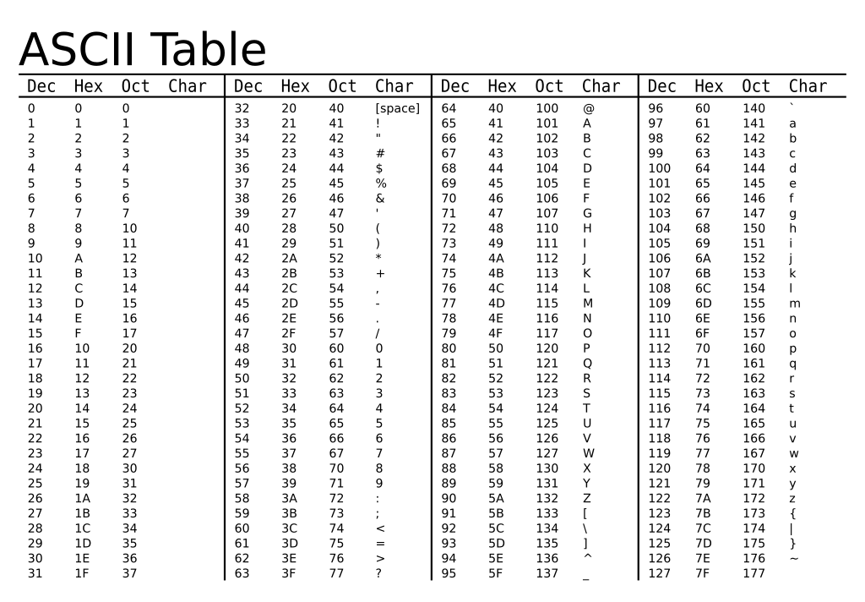
CODAGE LEMPEL-ZIV-WELSH

Slide 113
CODAGE LEMPEL-ZIV-WELSH
Pour présenter le principe de fonctionnement du codage LZW prenons un autre exemple plus intéressant pour ce type de codage par dictionnaire à savoir le ‘’blabla’’. Si nous nous contentons du codage ASCII classique pour le coder nous aurons besoin de 6×7 bits = 42 bits. Alors qu’avec LZW dont le principe de la compression de ce mot est le suivant :
On lit un caractère du mot à coder qu’on ajoute au mot surveillé actuel (à l’origine : le mot vide): Si le mot est présent dans le dictionnaire, on recommence l’opération en lisant le caractère suivant,
Si le mot n’est pas présent dans le dictionnaire, on l’ajoute au dictionnaire et on code le mot privé de la dernière lettre lue avec sa position dans le dictionnaire (comme nous commençons par la table ASCII elle contient déjà 256 caractères, le premier caractère codé prendra la valeur 257 …etc). On recommence la lecture avec cette dernière lettre lue (et donc la première lettre non codée)

Slide 114
CODAGE LEMPEL-ZIV-WELSH
Algorithme LZW
Initialize table with single character strings
P = first input character
WHILE not end of input stream
C = next input character
IF P + C is in the string table
P = P + C
ELSE
output the code for P
add P + C to the string table
P = C
END WHILE
output code for P
Source : https://www.geeksforgeeks.org/lzw-lempel-ziv-welch-compression-technique/

Slide 115
CODAGE LEMPEL-ZIV-Welsh
Caractère ajouté du dictionnaire | code | Caractères lus
 |  | b
257 | 98 | bl
 |  | l
258 | 110 | la
 |  | a
259 | 110 | ab
 |  | b
260 | 97 | bl
 |  | bla
261 | 98 | ba

Slide 116
CODAGE LEMPEL-ZIV-Welsh
Dans l’exemple ‘’blabla’’ le code LZW obtenu sera donc :

Slide 117
AUTRES TECHNIQUES DE COMPRESSION SANS PERTE
CODAGE PAR PLAGE

Slide 118
CODAGE RUN-LENGTH ENCODING
La méthode de compression de données sans perte RLE ou Run-Length Encoding, connue en français sous le nom codage par plages est utilisée essentiellement pour la compression des images en noir et blanc obtenues notamment suite à des documents scannés ou encore transmis par fax (très ancienne métode),
La méthode de compression RLE (Run Length Encoding, parfois notée RLC pour Run Length Coding) est utilisée par de nombreux formats d'images à l’instar du format BMP (Bitmap), PCX (PiCture eXchange) et TIFF (Tagged Image File Format), Elle est basée sur la répétition d'éléments consécutifs.
Le principe de fonctionnement de l'algorithme du RLE est basé sur le parcourt des données à compresser afin de rechercher les bits identiques qui se suivent. Lorsqu'il trouve un même bit répété successivement au moins n fois (que l’on définie souvent au début), il crée une paire de données composée du nombre de répétitions suivi du bit en question.
Lorsque le nombre de répétition est relativement petit (c'est à dire s'il est inférieur à n définie préalablement), l'algorithme ajoute un caractère spécial, comme par exemple #, dans le couple de données.

Slide 119
CODAGE RUN-LENGTH ENCODING
Exemple 1 : Soit à coder la séquence binaire suivante ou n est fixé à 6
111111111000000001110000000111100000
La donnée compressée devient alors : 9180#3170#41#50
Exemple 2 : Soit le bloc image binaire suivant que l’on souhaite compresser
Source : https://ritabanguha.wordpress.com/2016/06/08/run-length-encoding-on-binary-images/
En faisant les calculs de longueur d'exécution pour toutes les lignes de séquences binaires, nous obtenons :
- pour la première ligne :6 (0) 6 (1) 8(0) 2(1) 12(0) 2(1) 17(0) 2(1) 2 (0) soit une longueur totale de 57,

Slide 120
CODAGE RUN-LENGTH ENCODING
Suite Exemple 2 :
De la même manière avec les autres lignes du même exemple precedent, on obtient (sans avoir besoin de spécifier les bits 0 ou 1):
5 2 13 2 12 2 21
4 2 14 2 12 2 21
4 2 10 10 4 10 13 2 2
4 2 14 2 12 2 21
5 2 13 2 12 2 21
6 6 8 2 12 2 17 2 2
Maintenant, nous pouvons convertir ces nombres sous une forme plus présentable en utilisant la table ASCII par exemple. Comme en ASCII, les lettres de l’alphabet commencent à partir de 64, nous allons ajouter à tous les codes obtenus précédemment la valeur 65, ce qui nous donne :
Source : https://ritabanguha.wordpress.com/2016/06/08/run-length-encoding-on-binary-images/

Slide 121
CODAGE RUN-LENGTH ENCODING
Suite Exemple 2 :
70 70 72 66 76 66 81 66 66 69 66 77 66 76 66 85 68 66 78 66 76 66 85 68 66 74 74 68 74 77 66 66 68 66 78 66 76 66 85 69 66 77 66 76 66 85 70 70 72 66 76 66 81 66 66
Maintenant, si nous convertissons ces nombres en leur valeur ASCII correspondante, sous forme de lettres de l’alphabet on obtient alors :
FFHBLBQBB EBMBLBU DBNBLBU DBJJDJMBB DBNBLBU EBMBLBU FFHBLBQBB
Source : https://ritabanguha.wordpress.com/2016/06/08/run-length-encoding-on-binary-images/

Slide 122
CODAGE RUN-LENGTH ENCODING
Exemple 3 :
Source : https://ritabanguha.wordpress.com/2016/06/08/run-length-encoding-on-binary-images/
Cette image binaire représente la carte de l’Inde,
De la même manière que l’exemple précédent après compression RLE et conversion en ASCII on obtient :
TFy!QJu ROo TNn(ROo)SLq SLq ULo+\ UHs UJq TNn*RPn/QPbEWS_JSWQAIJO^\ NBELPeHBFHT}TnALVlBLOFAkHFOuFETp\ HCStHAUFAgcEAelclcn^r^r\\tZvYxXy\ T|S~Pn SPm SOn TNn ULo0ULo#ULo-W\ Hq!WFs XDt

